Slide 1
ТРИ СТРАТЕГИИ
ТРИ НАПРАВЛЕНИЯ

Slide 2
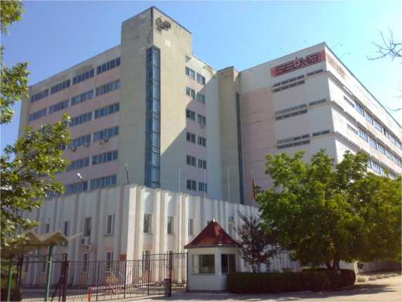
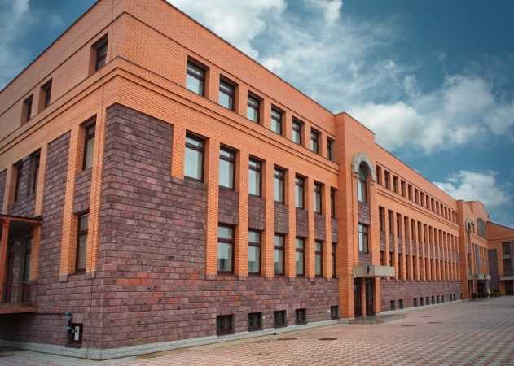
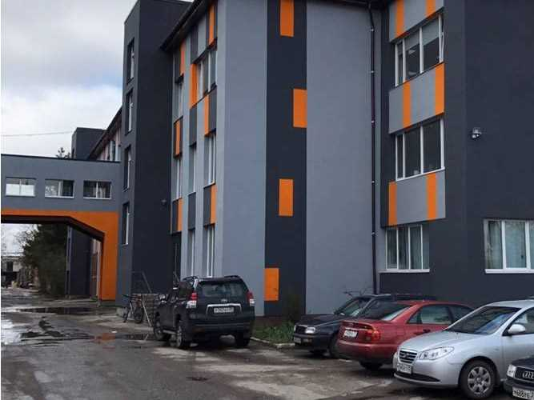
ГРУППА КОМПАНИЙ «ИТС»
АО ЭМЗ «СЭЛМА»
(г. Симферополь)
Специализация: Выпуск сварочных выпрямителей, установок для аргонодуговой сварки, подающих механизмов, установок для воздушно-плазменной резки, сварочных головок и тракторов
АО НПФ «ИТС» - головной офис
(г. Санкт-Петербург)
Специализация: Проектирование и производство нестандартной сварочной техники, автоматизация сварки, обучение специалистов, реализация сварочного оборудования на территории России и ближнего зарубежья, сервисное обслуживание
АО «Электросварка» (ЭСВА)
(г. Калининград)
Специализация: Выпуск многопостовых сварочных выпрямителей, сварочных трансформаторов, балластных реостатов, машин контактной сварки, порошковых сварочных проволок, средств защиты, роликовых вращателей и позиционеров, средств автоматизации и механизации производства.
◄ТРИ НАПРАВЛЕНИЯ ● АО НПФ «ИТС» ● ТРИ СТРАТЕГИИ ►

Slide 3
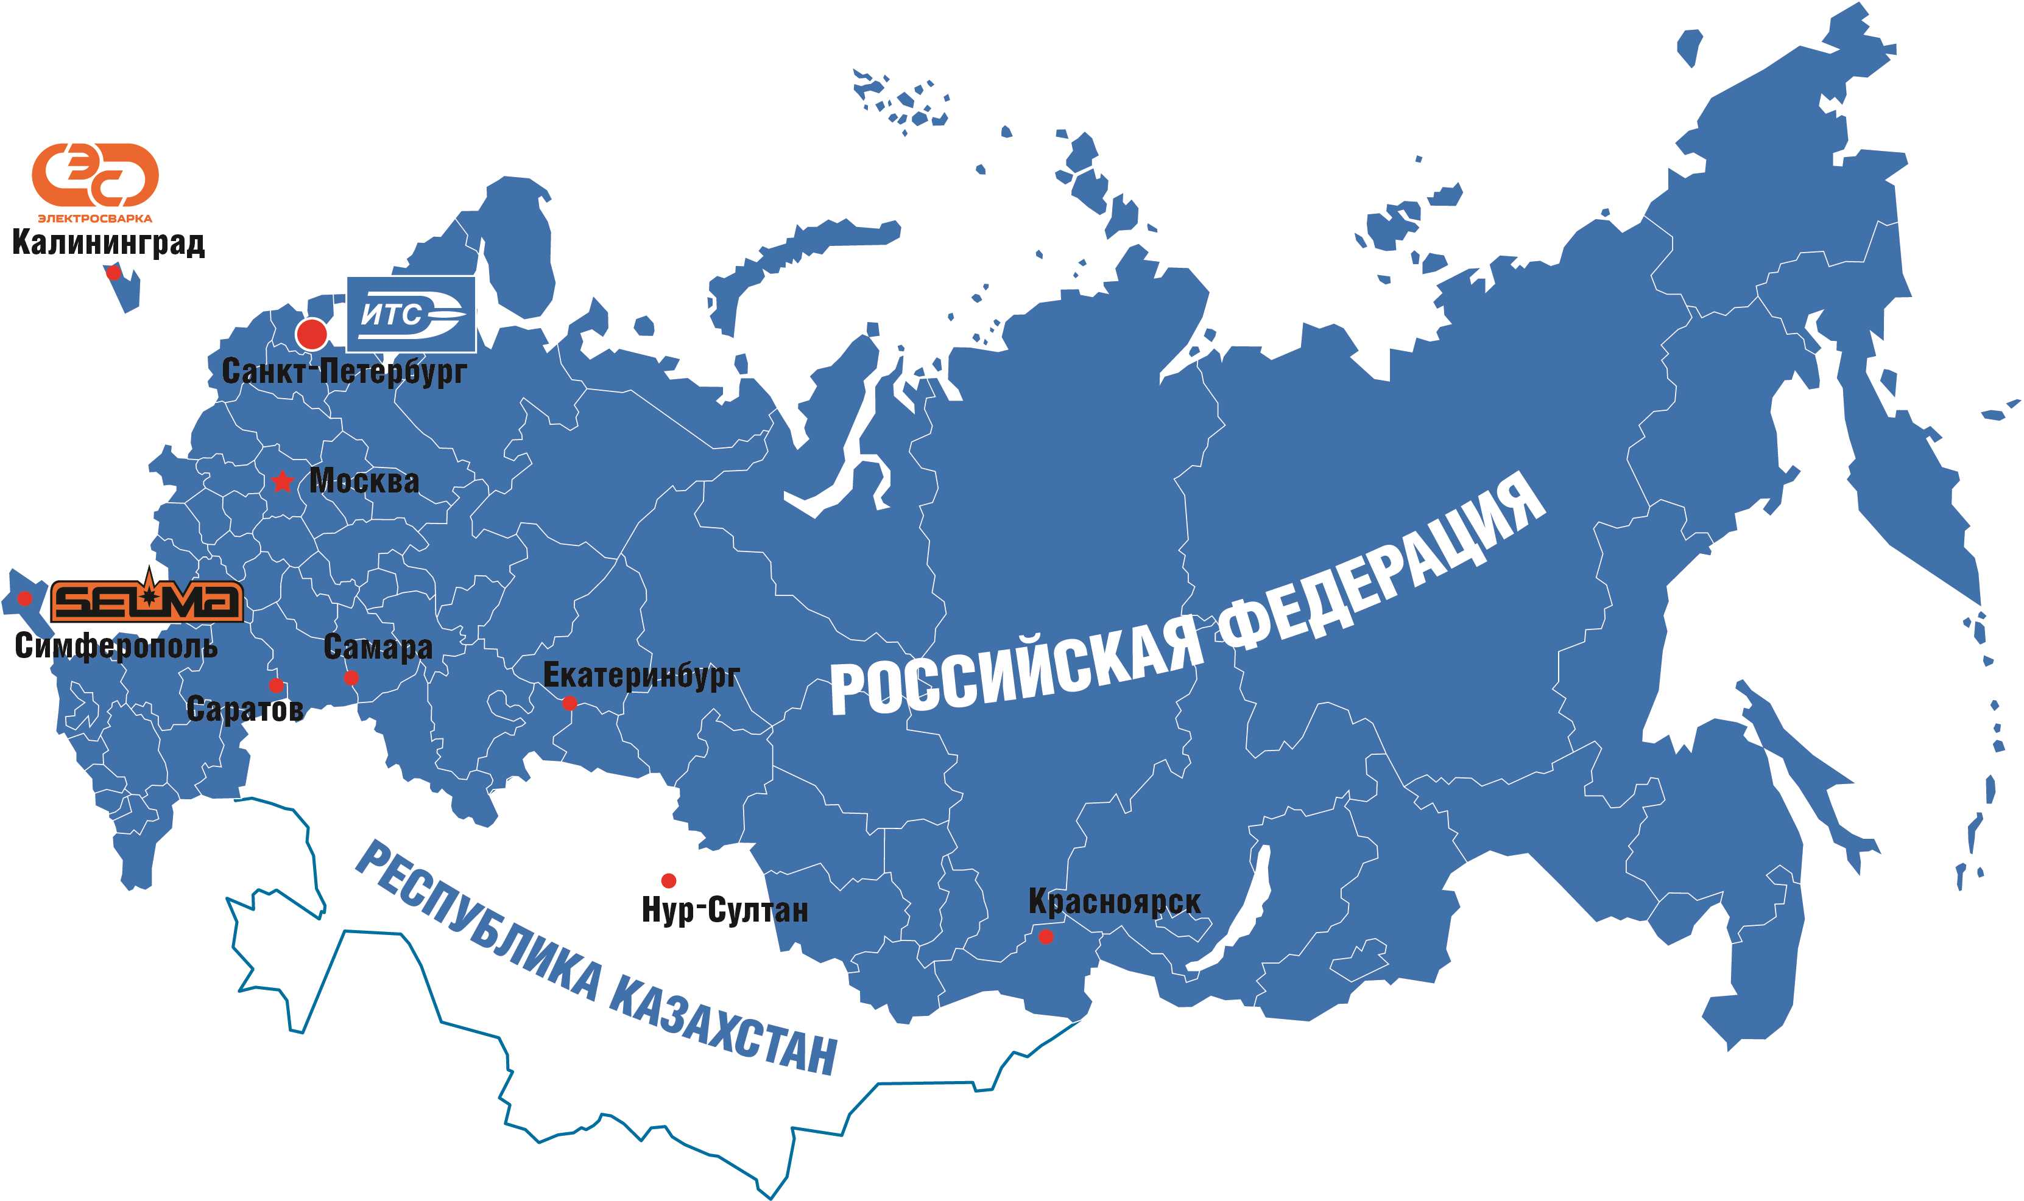
ПРИСУТСВИЕ
◄ТРИ НАПРАВЛЕНИЯ ● АО ЭМЗ «ФИРМА СЭЛМА» ● ТРИ СТРАТЕГИИ ►

Slide 4
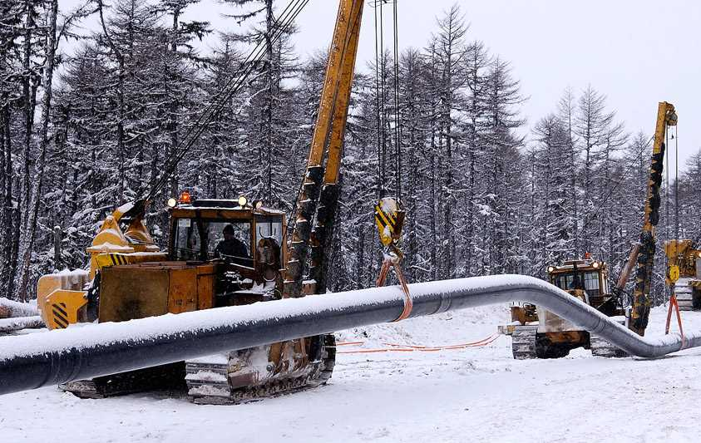
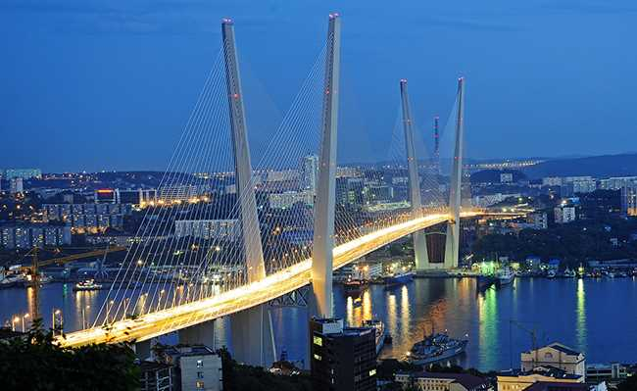
ЗОНЫ АКТИВНОСТИ
Трубопроводный транспорт
Судостроение
Тяжелое машиностроение
Автомобильная промышленность
Стальное мостостроение
Авиационная, космическая промышленность
◄ТРИ НАПРАВЛЕНИЯ ● АО ЭМЗ «ФИРМА СЭЛМА ● ТРИ СТРАТЕГИИ ►

Slide 5
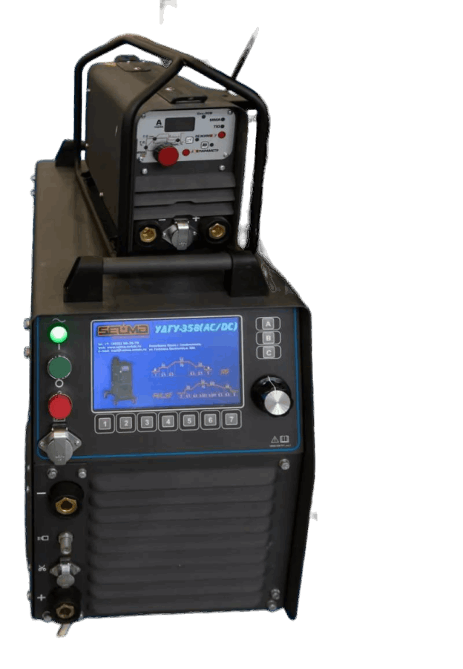
СОБСТВЕННОЕ ПРОИЗВОДСТВО
◄ РОССИЙСКОЕ ПРОИЗВОДСТВО (оборудование, технологии, расходные материалы)
◄ ОТСУТСТВИЕ ПОСРЕДНИКОВ (АО НПФ «ИТС» имеет собственные представительства в регионах РФ)
◄ ГАРАНТИЙНЫЕ ОБЯЗАТЕЛЬСТВА, ОБУЧЕНИЕ ПЕРСОНАЛА
◄ ЭКОНОМИЯ СРЕДСТВ ЗАКАЗЧИКА

Slide 6
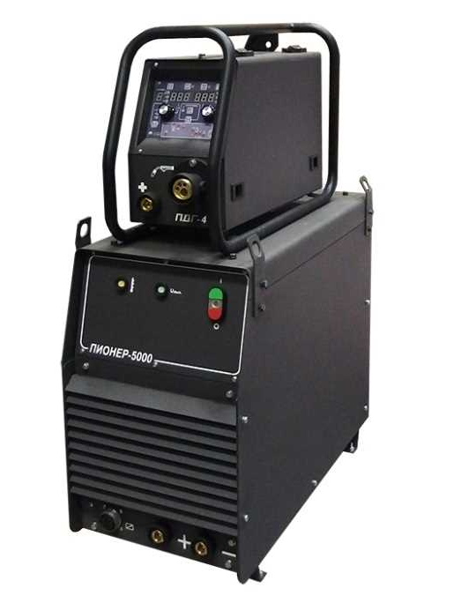
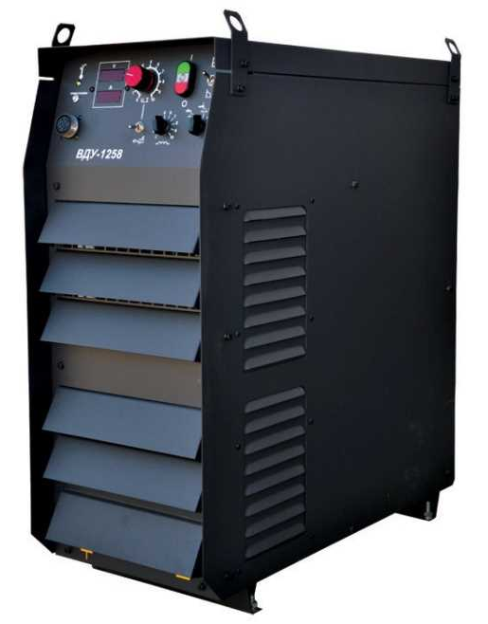
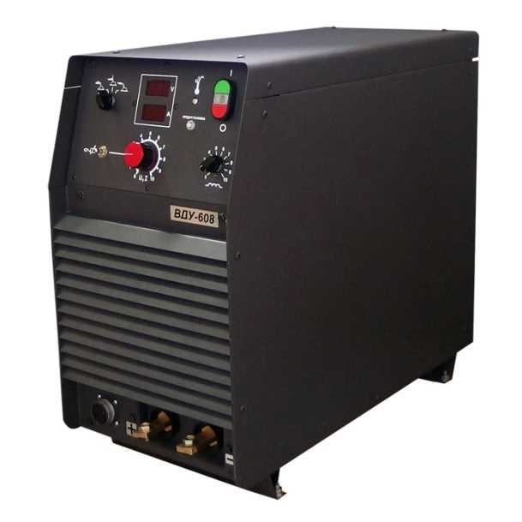
ИНВЕРТОРНЫЕ СВАРОЧНЫЕ ИСТОЧНИКИ
ПРОСТОТА
В ЭКСПЛУАТАЦИИ
ПИОНЕР-6000 | ПИОНЕР-X16 | ПИОНЕР А-1200
Универсальная линейка под любые потребности Заказчика.
Охватывает все основные виды сварки (SAW, МИГ/МАГ, ТИГ-DC, ММА ), а так же строжку угольным электродом.
Низкое энергопотребление, малый вес и габаритные размеры по сравнению с трансформаторными сварочными источниками.

Slide 7
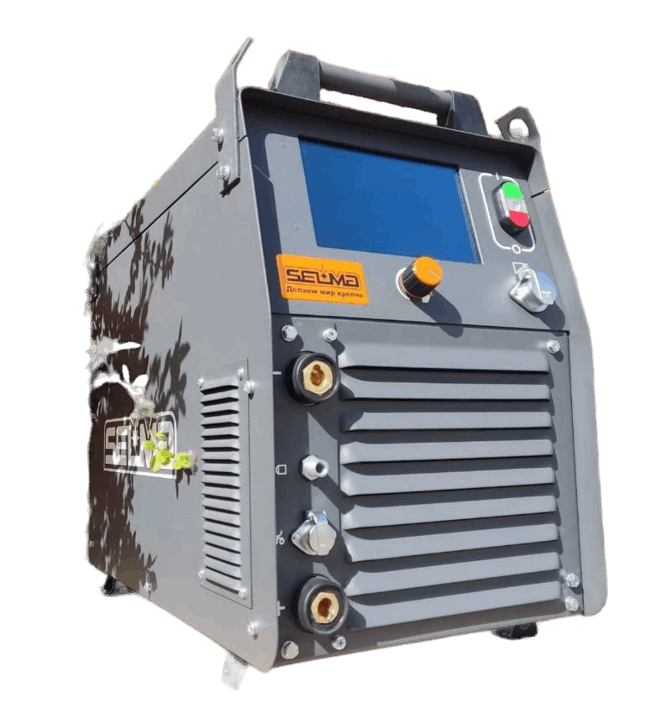
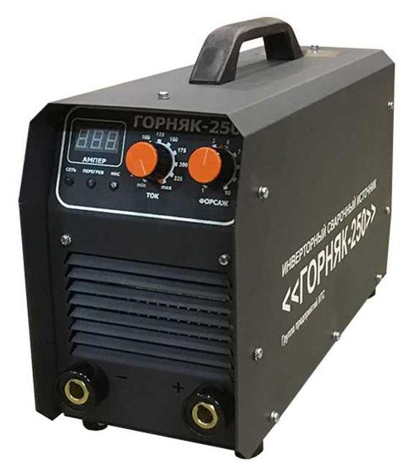
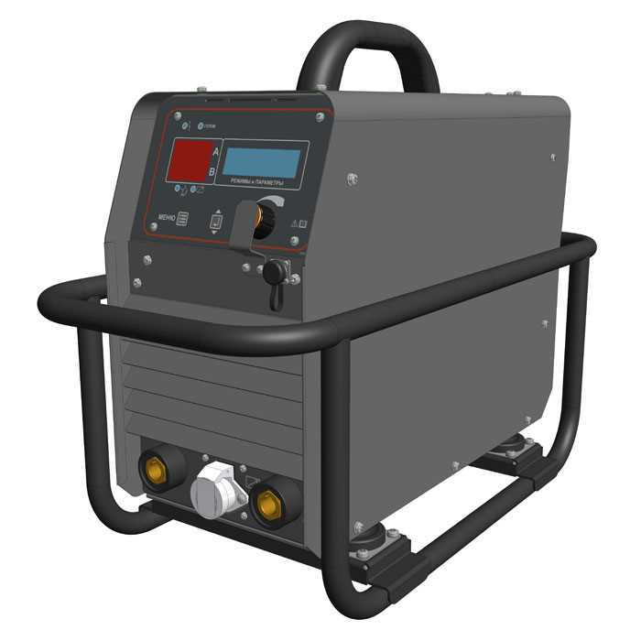
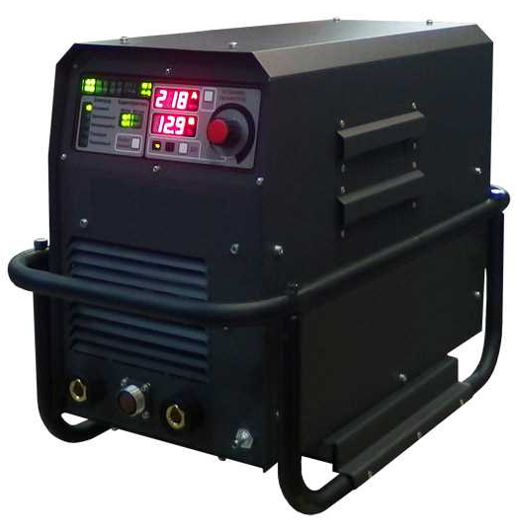
ИНВЕРТОРНЫЕ СВАРОЧНЫЕ ИСТОЧНИКИ
УДГУ-358 AC/DC | ГОРНЯК-250 | МАГМА-315 | СТРОИТЕЛЬ-4000
Универсальная линейка под любые потребности Заказчика.
Охватывает все основные виды сварки (МИГ/МАГ, ТИГ, ММА ).
Низкое энергопотребление, малый вес и габаритные размеры по сравнению с трансформаторными сварочными источниками.
Запатентованная (патент №2362658) конструкция аппарата - разделение на «чистую» и «грязную» - низковольтную зоны.

Slide 8
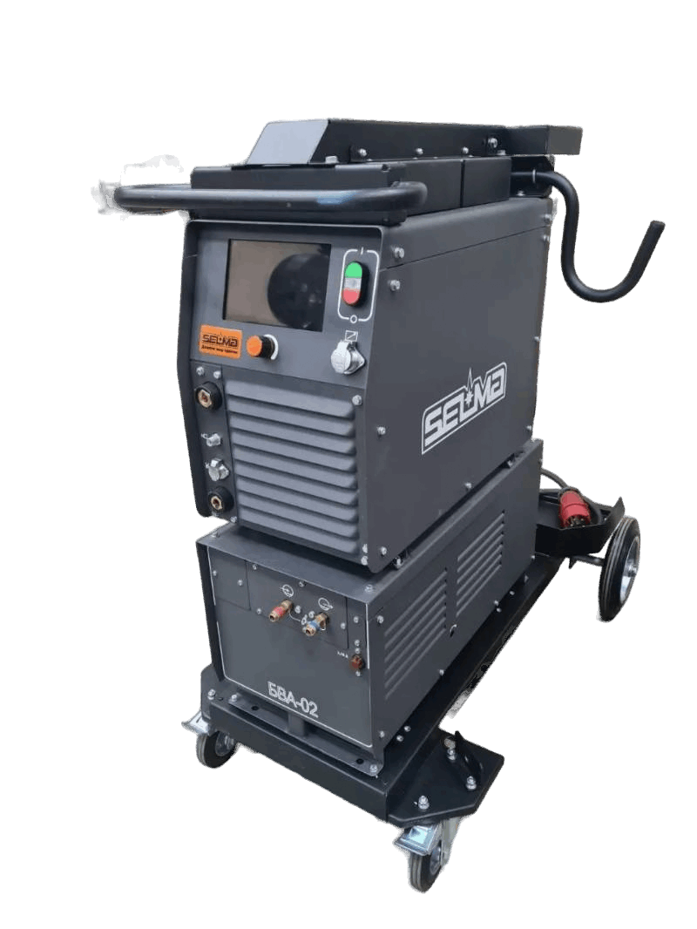
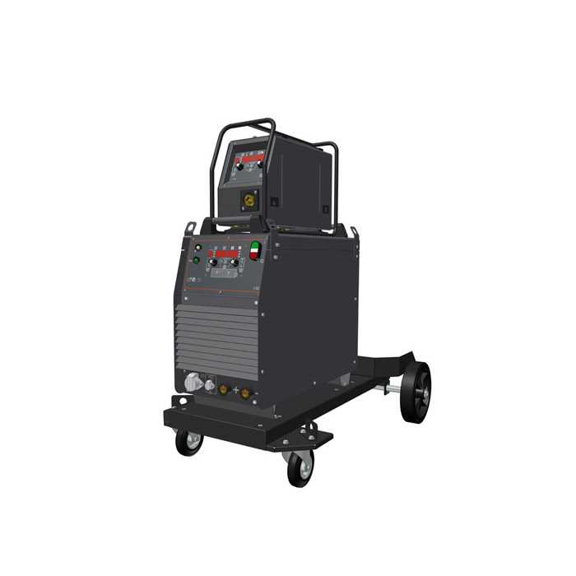
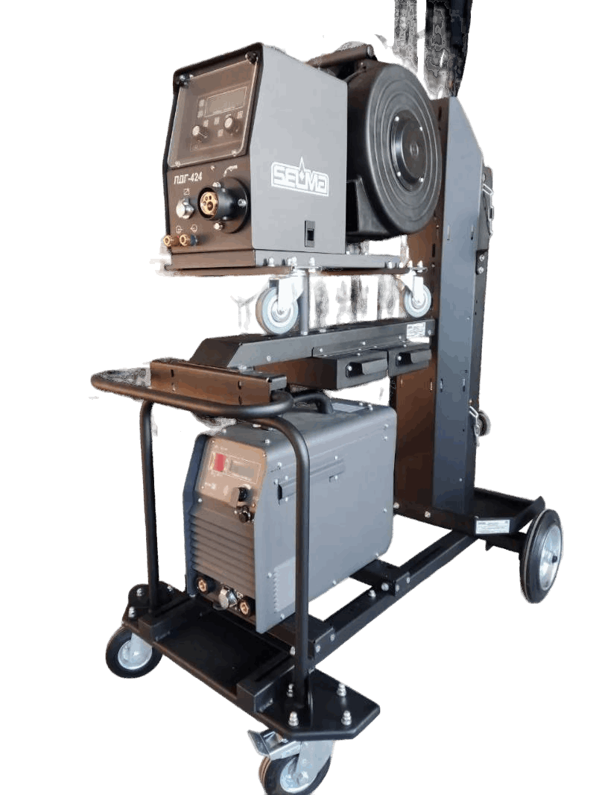
Сварочные комплекты
Сварочные комплекты серии Х16
Комплект полуавтоматической сварки СРОИТЕЛЬ 4000 с малогабаритным подающим механизмом ПДГ-424

Slide 9
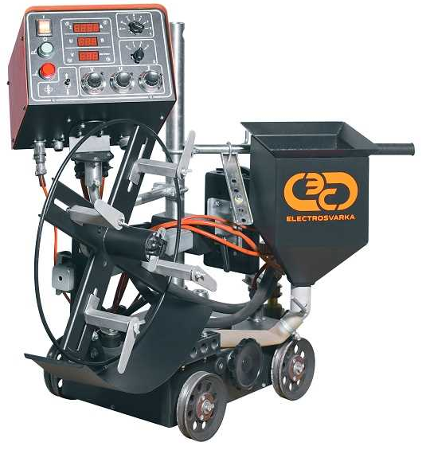
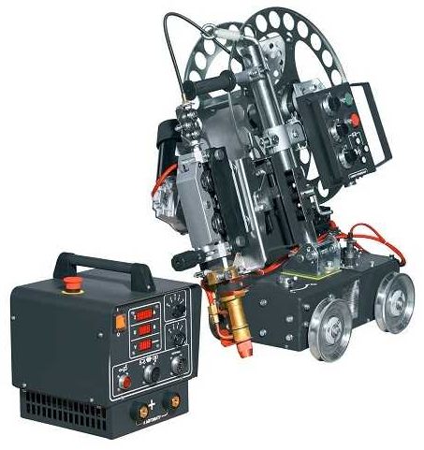
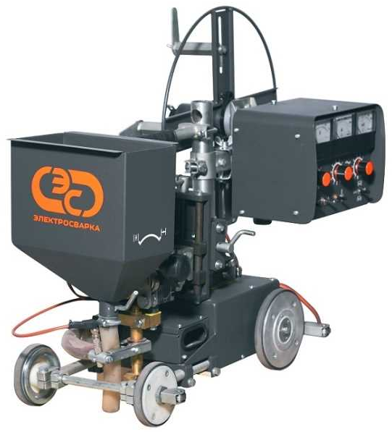
СВАРОЧНЫЕ ТРАКТОРЫ
АДФ 1000 | АДГ 630 | ТСФ 101
SAW, TWIN, GMAW (опционально) | SAW (опционально), GMAW | SAW
решение множества задач - широкий выбор опций;
исполнения (комплектация) для основных видов сварки;
возможность использования проволок широкого диапазона диаметров за счёт различных насадок;
комплект для сварки расщеплённой дугой;
выбор блоков управления (исключение ТСФ 101)

Slide 10
КОМПЛЕКС ДЛЯ АВТОМАТИЧЕСКОЙ СВАРКИ «ВОСХОД»
Комплекс «ВОСХОД» прост в эксплуатации. Опытный сварщик может быть обучен работе с системой в течение 1-2 дней.
Аттестован по требованиям НАКС.
Использование: нефтегазовый комплекс, мостостроение, судостроение.
КОНТРОЛЛЕР НА 10 РЕЖИМОВ СВАРКИ
ПУЛЬТ ДИСТАНЦИОННОГО УПРАВЛЕНИЯ
МАЯТНИКОВАЯ СИСТЕМА КОЛЕБАНИЙ ГОРЕЛКИ

Slide 11
◄ АВТОМАТИЗАЦИЯ СВАРОЧНОГО ПРОИЗВОДСТВА

Slide 12
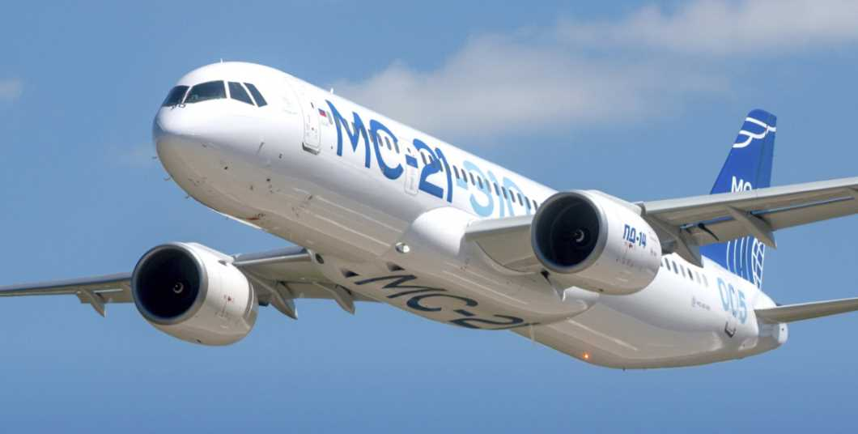
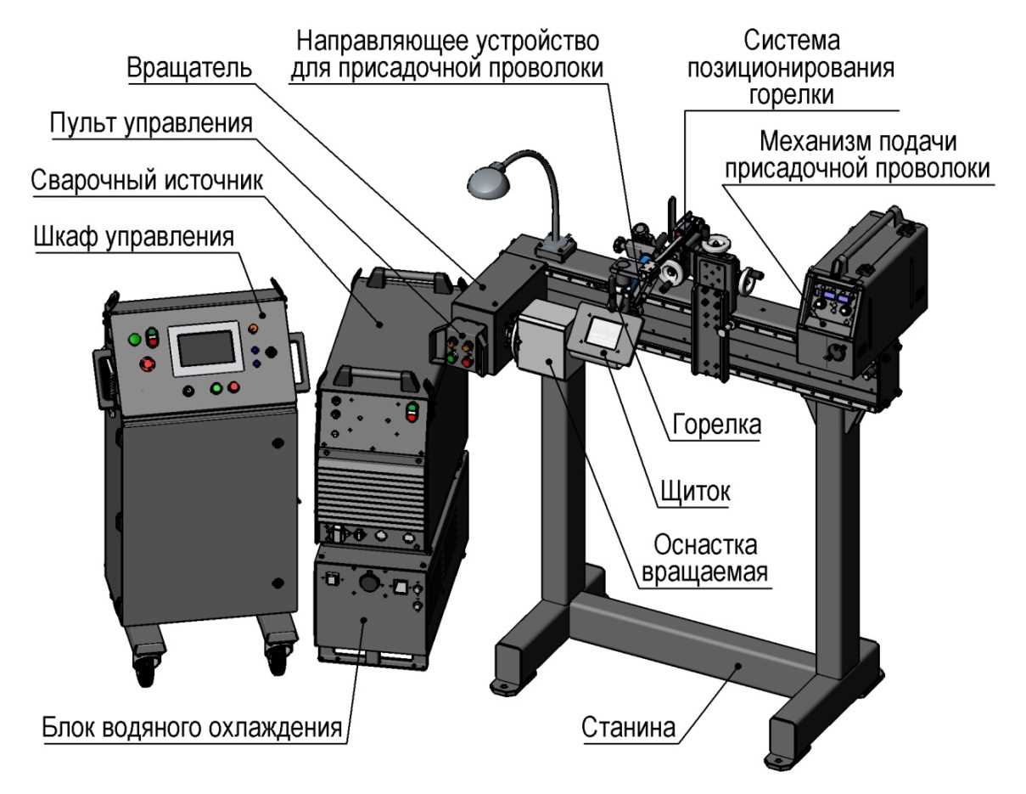
АВТОМАТИЗАЦИЯ СВАРОЧНОГО ПРОИЗВОДСТВА
установка УСКШ-03 для автоматической сварки узлов трубопроводных систем, в т.ч. для топливной системы самолета МС-21, которая разрабатывается на АО ЭМЗ «ФИРМА СЭЛМА» с участием представителей кафедры электромеханики и сварки КИПУ имени Февзи Якубова
УСКШ-03
Установка УСКШ-03 для автоматической сварки узлов трубопроводных систем, в т.ч. для топливной системы самолета МС-21, которая разрабатывается на АО ЭМЗ «ФИРМА СЭЛМА» с участием представителей кафедры электромеханики и сварки КИПУ имени Февзи Якубова

Slide 13
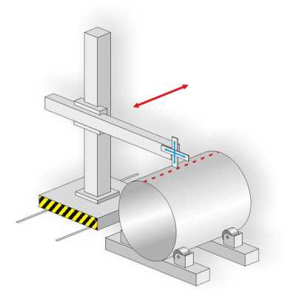
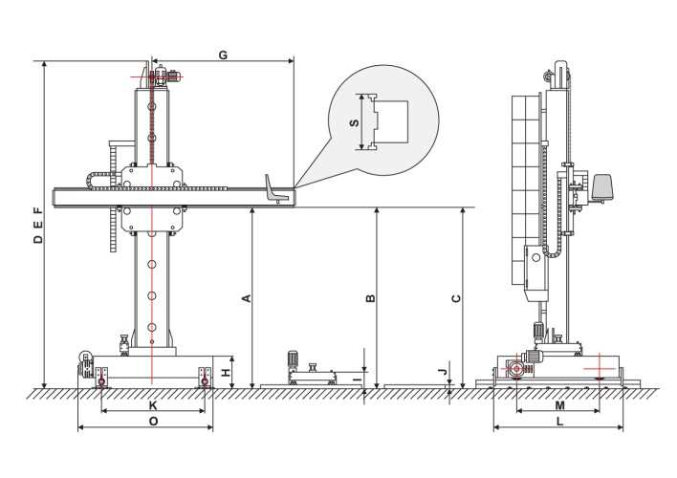
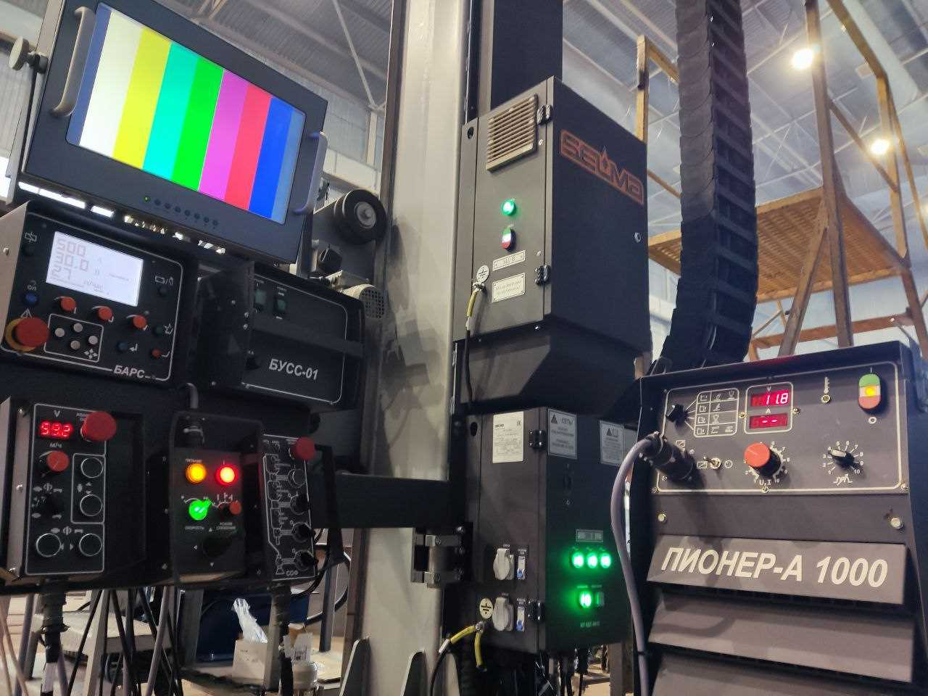
АВТОМАТИЗАЦИЯ СВАРОЧНОГО ПРОИЗВОДСТВА: РЕАЛИЗОВАННЫЕ ПРОЕКТЫ
Установка автоматической сварки продольных/кольцевых швов обечаек плавящимся электродом под флюсом (4x4м)
разборка оборудования и дефектация его узлов;
обследование состояния рельсового пути;
восстановление и модернизация механической части;
установка нового оборудования для сварки и наплавки (источники сварочного тока, сварочная головка, головки для наплавки лентой, система слежения, система флюсооборота, система подготовки воздуха);
замена системы управления оборудованием;
разработка эксплуатационной документации на модернизируемое оборудование..

Slide 14
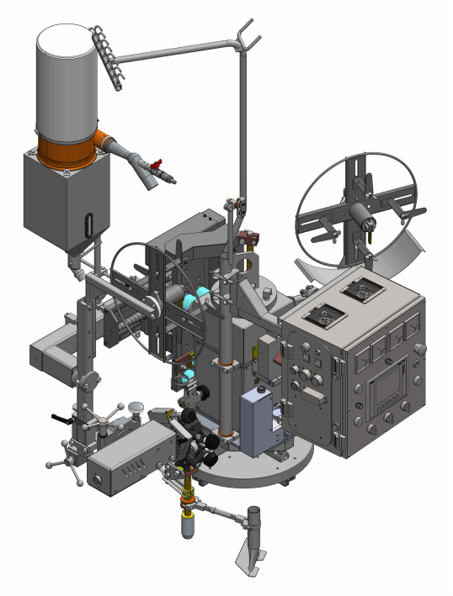
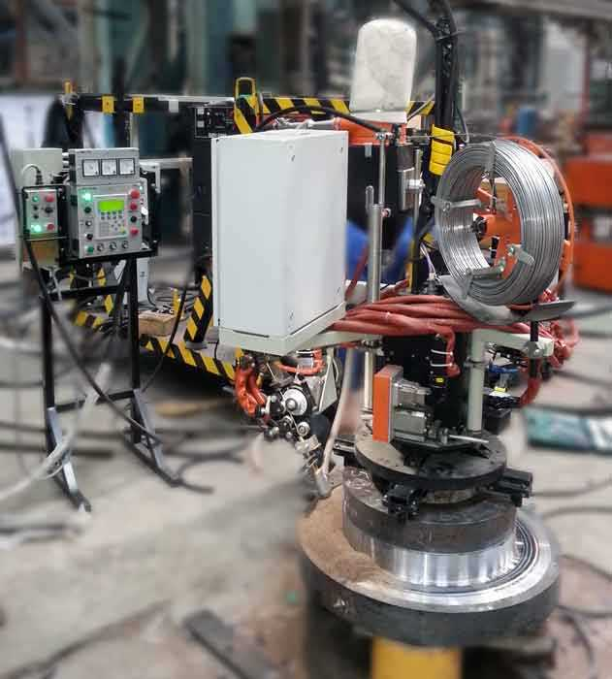
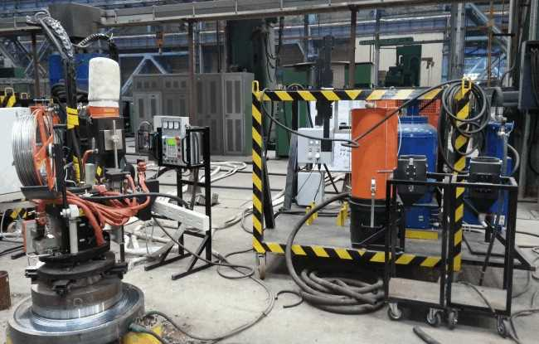
АВТОМАТИЗАЦИЯ СВАРОЧНОГО ПРОИЗВОДСТВА: РЕАЛИЗОВАННЫЕ ПРОЕКТЫ
АВТОМАТИЧЕСКАЯ УСТАНОВКА ДЛЯ ВВАРКИ ЦИЛИНДРИЧЕСКИХ ПАТРУБКОВ
В состав установки входят следующие основные части:
1. Головка для дуговой сварки с системой подвески и позиционирования.
2. Комплект зажимных устройств.
3. Система управления с программируемой приставкой.
4. Источник питания сварочной дуги – сварочный выпрямитель на 1250 А.
5. Система флюсооборота.
6. Комплект монтажных частей.

Slide 15
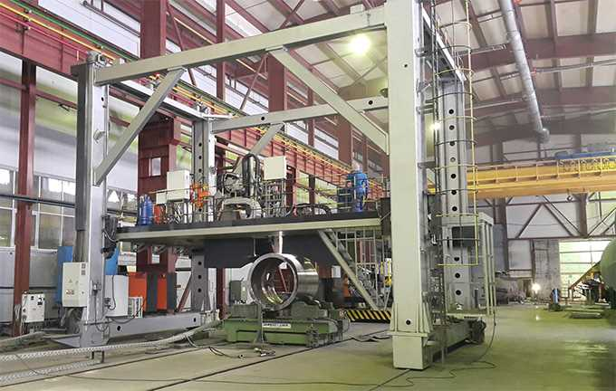
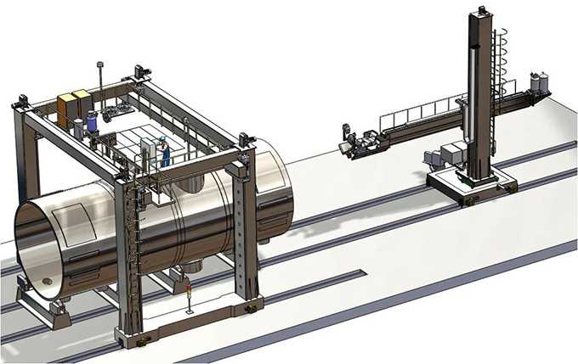
АВТОМАТИЗАЦИЯ СВАРОЧНОГО ПРОИЗВОДСТВА: РЕАЛИЗОВАННЫЕ ПРОЕКТЫ
КОМПЛЕКС ДЛЯ АВТОМАТИЧЕСКОЙ СВАРКИ И НАПЛАВКИ ЦИЛИНДРИЧЕСКИХ ИЗДЕЛИЙ ТОЛЩИНОЙ до 200 мм
Комплекс для автоматической сварки и наплавки цилиндрической изделий диаметром до 5 м и толщиной до 200 мм.
Комплекс позволяет производить сварку в узкощелевую и традиционную разделку цилиндрических толстостенных изделий с внешней и внутренней стороны, а также производить электрошлаковую ленточную наплавку.

Slide 16
ПРОЕКТЫ, НАПРАВЛЕННЫЕ НА ПОВЫШЕНИЕ ПРОИЗВОДИТЕЛЬНОСТИ ТРУДА
Модернизация производственных мощностей
Модернизация производственных мощностей при поддержке ФРП РК и Минпромторга РК
Старт Федерального проекта «Производительность труда»
Сотрудники осваивают современные методы оптимизации производственных процессов и улучшения качества продукции при поддержке РЦК
Оптимизация производственных участков
- Адаптация инфраструктуры под новые стандарты - Внедрение бережливых технологий - Эргономичный производственный участок

Slide 17
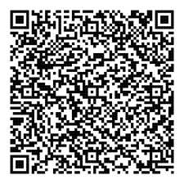
Спасибо
за внимание!
Акционерное общество Электромашиностроительный завод «Фирма СЭЛМА»
295000,Республика Крым, г. Симферополь, ул. Генерала Васильева, 32А, тел.: 7(978)728-97-97 pgd@selma.npfets.ru
--- https://zavodselma.ru/ ---

